Slide 1
ŠVICA

Slide 3
ZGODOVINA
1291-podpis pogodbe o večnem zavezništvu proti Habsburžanom
1531 - Švicarska državljanska vojna
1648 – Vestfalska pogodba – neodvisnost
Ni sodelovala v nobeni vojni
2002 – vstop v OZN

Slide 4
OSNOVNI PODATKI
Mala država v Srednji Evropi
Uradno ime: Švicarska konfederacija
Valuta: Švicarski frank (SFr)
Uradni jezik: Nemščina, Francoščina, Italijanščina, Retoromanščina
Prebivalci: 7,3 milijona
Površina: 41,284 km2
Glavno mesto: Bern
Himna: Švicarski psalm

Slide 5
Sosede: Nemčija, Francija, Italija, Avstrija in Lihtenštajn
Država gora, sira, krav, čokolade, bančništva, visokih Alp
Državna ureditev: Parlamentarna zvezna država, konfederacija z dvodomnim parlamentom

Slide 6
D
E
N
A
R

Slide 7
ZNAMKE

Slide 9
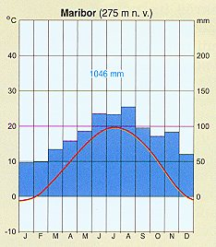
PODNEBJE
V višjih legah – alpsko
Zmerno celinsko z oceanskimi vplivi
Na J – submediteransko
toplim poletjem (okrog 20°C)
in milo zimo (okrog 2°C)

Slide 10
RELIEF
Delitev: Jura, Planota, Alpe
PLANOTA: od Ženevskega jezera na JZ do jezera Constance na SV. Predstavlja 30% celotnega površja, v njej je 2/3 celotnega prebivalstva
JURA: iz apnenca; od Ženevskega jezera do Rena; veliko fosilov in ostankov dinozavrov
ALPE: določajo podnebje in vegetacijo, predstavljajo pregrado; zavzemajo 2/3 površine

Slide 12
PREBIVALSTVO
Nemci, Francozi, Italijani, Retoromani
Katoliška in protestantska vera, pojavlja se tudi islam
JEZIKI:
Nemščina-centralna Švica in del juga
Francoščina-zahod
Retoromanščina-jugovzhod
Italijanščina-jug

Slide 13
mestno prebivalstvo – 61%
Aktivno prebivalstvo – 51,5%
Primarni sektor – 5,4%
Sekundarni sektor- 33%
Terciarni sektor- 61,6%
Pričakovano trajanje življenja:
ženske 81,8 let, moški 74,8 let
Rodnost - 13‰
Umrljivost - 9‰
Naravni prirastek - 4‰

Slide 14
RASTLINSTVO
Listnati gozd (hrast, bukev) do višine 1300 m
Iglasti gozd (jelka, bor in smreka) od 1300 m
Kostanjevi gozdovi so na J strani Alp

Slide 15
VODOVJE
Ima 10 rek
Ren, Aare, Rona, Reuss, Linth-Limmat, Saane, Thur, Inn, Ticino, Lech
Najdaljša reka - Ren, meri 375 km
Največja jezera: Ženevsko jezero, jezero Constance, Lago Maggiore

Slide 16
ŽENEVSKO JEZERO
največje alpsko jezero ob švicarsko-francoski meji
nadmorska višina je 372m, velikost pa 581km²
Ob jezeru je pristanišče, ob katerem je vodomet, iz katerega brizga voda do 140m visoko

Slide 17
KMETIJSTVO
Delež kmečkega prebivalstva upada
V Alpah-mesna živinoreja
Osrednja Švica-mlečna živinoreja in poljedelstvo
Poljedelstvo: pšenica, ječmen, krompir in sladkorna pesa
Jug in jugozahod-sadjarstvo in vinogradništvo

Slide 20
GOSPODARSTVO
Malo rudnega bogastva
Pomembno je zavarovalništvo in bančništvo-švicarski frank je najbolj stabilna valuta
Kemijska in farmacevtska industrija (barve, parfumi, arome…)
Največja proizvodnja ur
Izvoznica sira in čokolade
stabilno socialno okolje, prosto trgovanje, nizki uvozni davki
BDP – 40 630 USD

Slide 21
BANKE
UBS
Credit Suisse

Slide 22
FARMACIJSKE DRUŽBE
Hoffmann-La Roche
Novartis

Slide 23
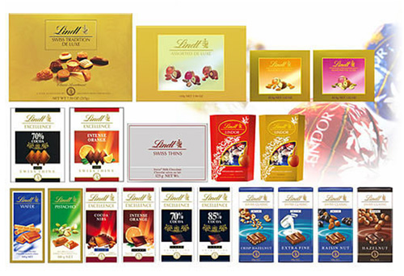
L
I
N
D
T

Slide 24
URE

Slide 25
PROMET
Prehodi prek Alp(prelazi) in železnica
Gradnja prometnega omrežja na švicarski planoti in v dolinah
Najgostejše in najbolj elektrificirano železniško omrežje v Evropi
Podolžna prometna os
Tranzitni tovorni promet čez Alpe so preusmerili na železnico

Slide 26
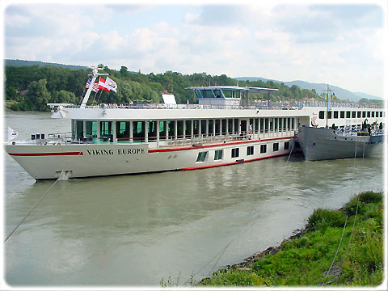
CESTNI
71.293 km cest
ŽELEZNIŠKI
5053 km železnic
LADIJSKI
tovorni promet po Renu
LETALSKI
10 letališč

Slide 27
TURIZEM
Pomemben vir dohodka
letovišča, zdravilišča, smučarska središča, počitniška bivališča
nekatera območja odvisna od turizma
problemi: opuščanje kmetijskih površin, zaraščanje, erozija, pozidava najboljših zemljišč, naraščanje cen zemljišča, ki si jih lahko privoščijo le tujci

Slide 29
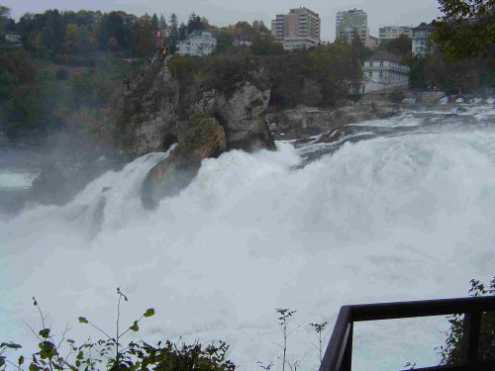
RENSKI SLAP
15-21 m visok in 150 m širok
Na reki Ren
Pri mestu Neuhausen am Rhein
Ob njem sta dvorca Wörth in Laufen

Slide 30
BERN
Staro jedro v okljuku reke Aare
Veliko zanimivosti:
Poznogotska katedrala sv. Vincenta,
mestna hiša,
Urni stolp,
Švicarki alpski muzej…

Slide 32
EINSIEDELN
Benediktinski samostan
Baročna samostanska cerkev
V njej je kapela s podobo črne Matere božje
Najpomembnejša božja pot v Švici

